Slide 1

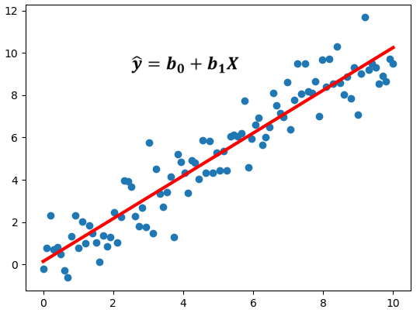
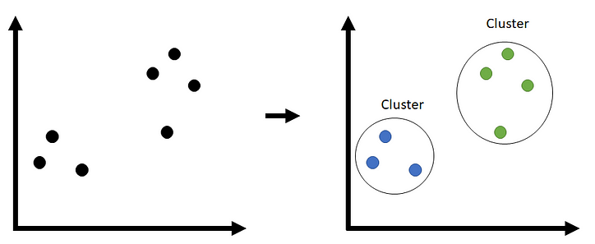
Proyecto I
Diplomado: Técnicas Estadísticas y Minería de Datos.
Modulo IV: Minería de Datos.
Profesor: Javier Rosas Hernández.
Alumno: David Mendieta Lopez.

Slide 2

Análisis de la situación
Adiccion de las Redes Sociales
En la actualidad, las redes sociales se han convertido en una extension mas de nuestra vida y por la importancia que tiene, que es posible conectarnos entre personas, solucionar problemas, etc.
Pero el exceso de esta redes sociales puede tener el afecto contrario (ser antisocial, distorcion de la realidad, poco enfoque en las cosas, etc.)
Escenario a Desarrollar
Se realize una encuesta por internet a nivel mundial en donde las personas de edades 16-25 contestaban a una serie de preguntas (tanto categoricas como numericas)…

Slide 3

Los registros recibian una calificacion que estipula el nivel de adiccion que tiene los chicos con las redes.
Pero no compartieron las formula o la forma en como sacan dichas calificacion y la problematica se puede resumir en 2 preguntas:
Preguntas a resolver:
Habra posibilidad de estimar y calificar a los Jovenes que usan esta redes sociales ???
Si es asi, se genera algunos grupos que no se puedan ver a simple vista????
Para responder ambas preguntas sera por 2 modelos estadistiscos
Por un modelo de regression Lineal multiple (con parte de entrenamiento y de prueba)
Modelo de Clustering no supervisado (detectando los grupos nada mas)

Slide 4
Analisis sobre los datos

